Slide 1

MO Download
MIS SFCS Team
2010-10-04

Slide 2


Contents
MIC 2006 Introduction(SM)
Application List
MO Download

Slide 3
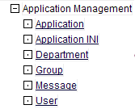
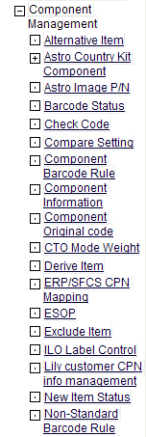
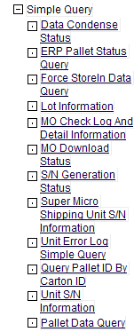
MIC 2006 introduction (SM)
對於 SFCS / SM / Application相關資料的設定與維護
附件信息的維護
MO Download Status：查看MO Download
的狀態
S/N Generation Status: USN 產生的狀態

Slide 4
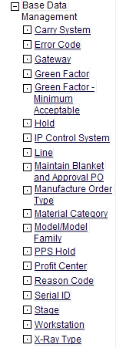
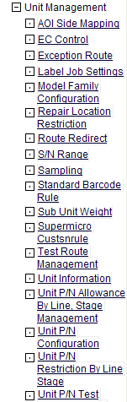
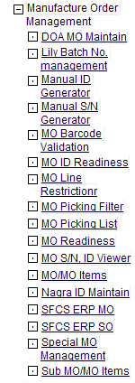
MIC 2006 introduction (SM)
基本資料的維護
工單信息的維護
Model/Model family: By UPN Maintain Model Family
信息
Model Family configuration: Maintain Model Family
信息
Standard Barcode Rule: 設置USN 規則
Unit Information : Maintain UPN 信息
U/PN Configuration : By UPN 設置MO Header/MO
Item 信息
Unit Routing: Maintain MO Routing
MO Readiness :產生序列號
MO/MO Item :查看MO 信息

Slide 5
MO Download

Slide 6
MO Download

Slide 7
SFCS Application List
1. Model/Modelfamily(SMBASE005)
2. Unit Routing (SMUNIT005)
3. Model Family Configuration (SMUNIT001)
4. Unit Configuration (SMUNIT004)
5. Unit P/N Information (SMUNIT007)
6. Standard Barcode Rule(SMUNIT002)
7. MO/MO Items(SMMO001)
8. Non-Standard Barcode Rule (SMCPN002)
9. MO Confirmation Operation(KBBASE010/KBBASE003)
10. SFCS work center mapping (KBBASE006)
11. MO Download status(SMQUERY001)
12. S/N Generation Status(SMQUERY002)

Slide 8
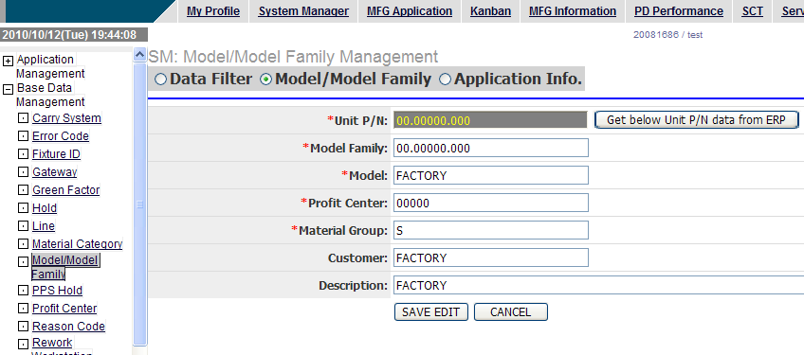
Model/Model Family(SMBASE005)
PD By UPN Maintain Model Family 信息
Relation Table：sfcmodel、sfcmo

Slide 9
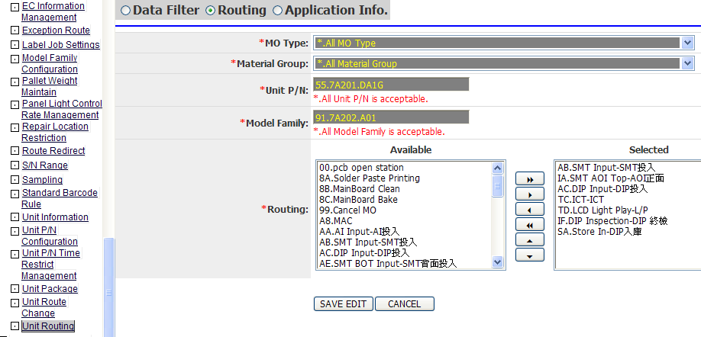
Unit Routing (SMUNIT005)
IE Maintain Unit Routing 信息
Realate Table：sfcmo、sfcupnroute

Slide 10
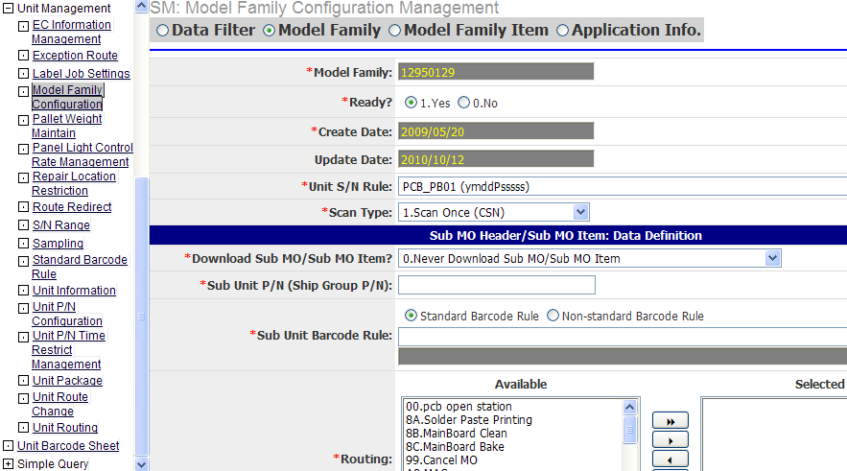
Model Family Configuration (SMUNIT001)
PD Maintain Model Family 信息
Relation Tabel：sfcmodelfamily,sfcmodelfamilyitem

Slide 11
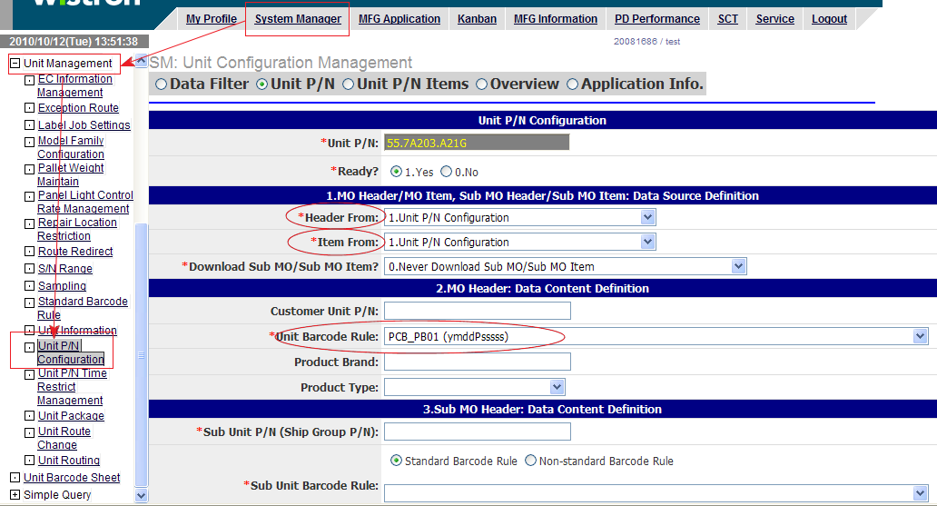
Unit P/N Configuration(SMUNIT004)
PD Maintain Unit P/N Configuration
Unit Barcode Rule選擇出正確的Rule Name
Relation Table：sfcupn

Slide 12
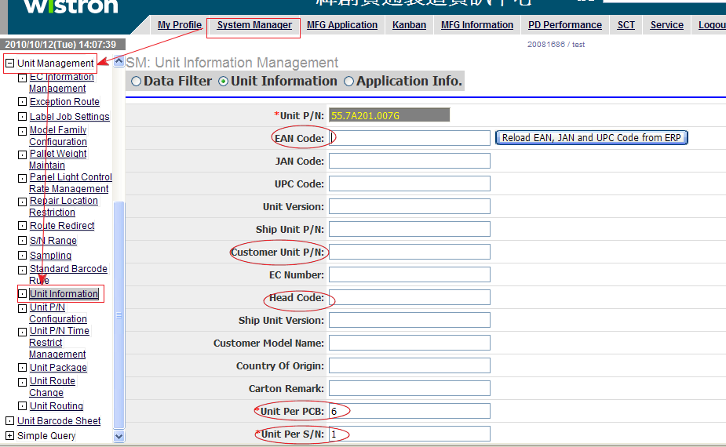
Unit information(SMUNIT007)
check
在Unit Information中by UPN填寫Customer UPN
PD Maintain Unit Information（By UPN）
check
連片數
每六片一個USN
Realate Table：sfcupninfo

Slide 13
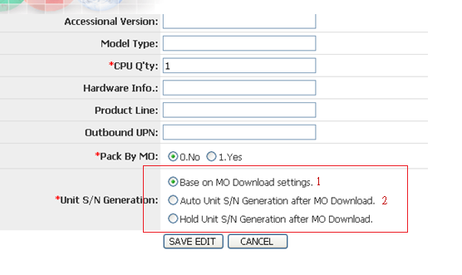
Unit information(SMUNIT007)
1 根據MO Download的設定產生USN
2 當MO Download后自動產生USN

Slide 14
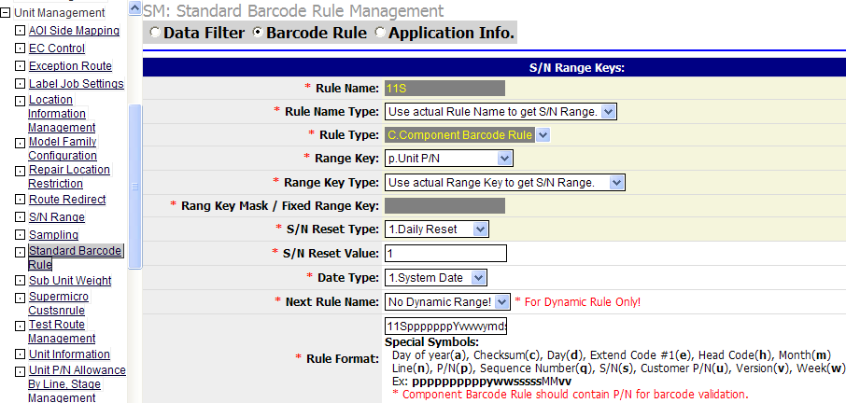
Standard Barcode Rule(SMUNIT002)
按照實際的Rule Name 得到USN
Range Key選擇P. UPN
按照實際的Range Key 產生USN
USN重設類型
PME Maintain 信息
11S ppppppp Y vvvvv y m d sss
固定字符 UPN 固定字符 Version Year Month Day S/N

Slide 15
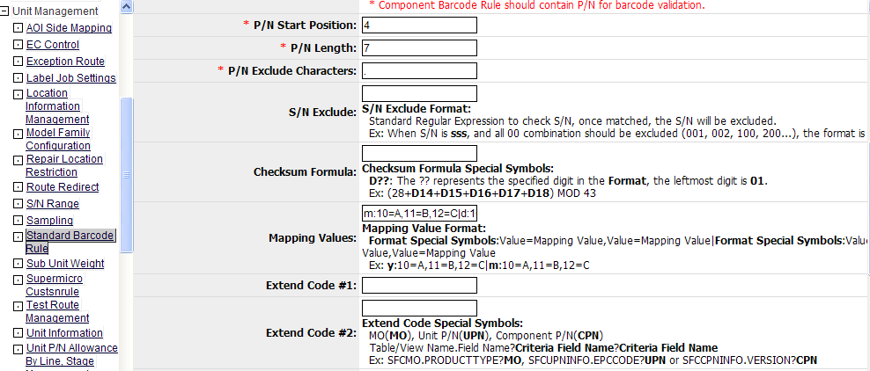
Standard Barcode Rule(SMUNIT002)
UPN 從第幾個位置開始
UPN的長度
USN中不能包含的UPN的字符
对Rule Format 中没有定义的字符另外定义。
书写的格式：table/View Name.Field Name?Critera Field Name
值的替換，例如：10=A，11=B……………
是针对Rule Format 中的CheckSum（c）来设定值的。例如D14表示的是Rule Format 中的第14位，
D15表示是第15位，以此类推。这些数相加的和MOD一个数，得的结果就是CheckSum(c)

Slide 16
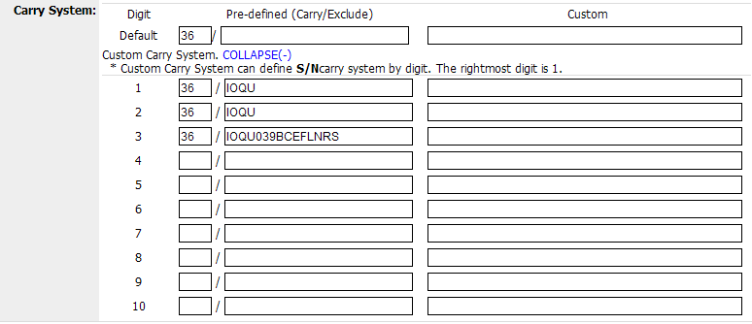
Standard Barcode Rule(SMUNIT002)
进制数
不想出现的字符
流水账号的设定：
比如说位的流水账号s s s s，要设定第一个s,那么就应该把它填写到第四个位置上。其含义是设定第一位不想出现的字符。
一下以此类推。

Slide 17
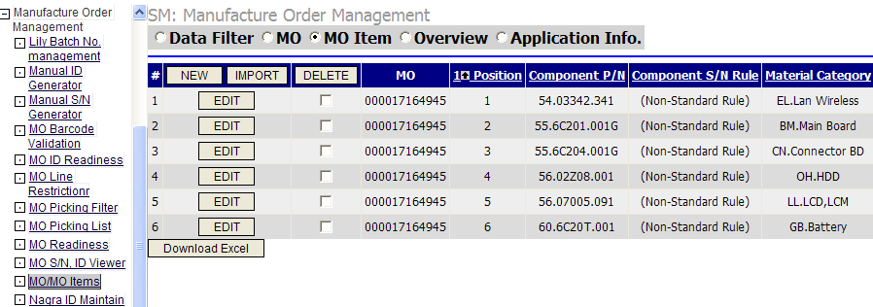
MO/MO Items(SMMO001)
PD Maintain MO/MO Item 信息
附件的規則
Realate Table：sfcmoitem

Slide 18
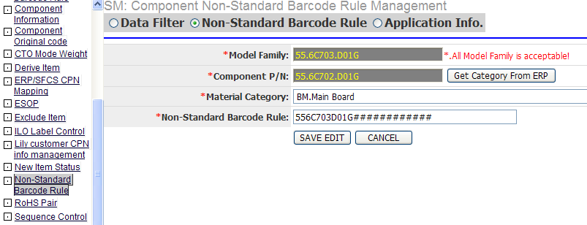
Non-Standard Barcode Rule (SMCPN002)
附件的規則：字母,數字為固定值,#號為變量
PD Maintain Non-Standard Barcode Rule
Realate：加工區使用Malabel00１打印CSN

Slide 19
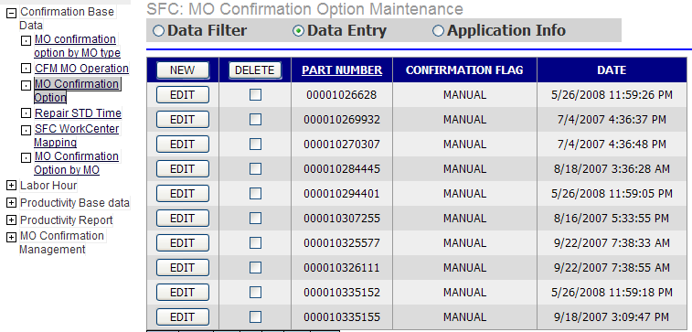

MO Confirmation Operation(KBBASE003)
PD Maintain 信息
Relation Table：cfmmotypeoption

Slide 20
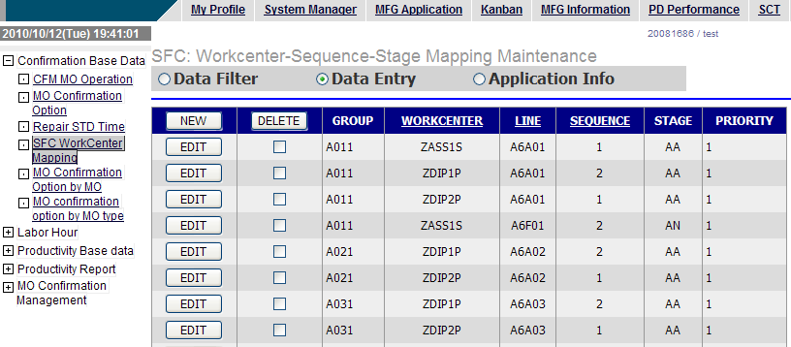
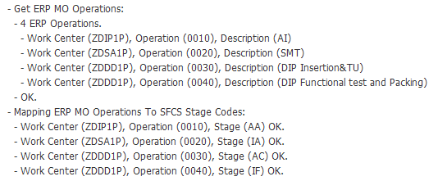
SFCS work center mapping (KBBASE006)
在SAP中沒有線別，只有work center
PD Maintain WorkCenter 信息
Relation Table：erpmooperation

Slide 21
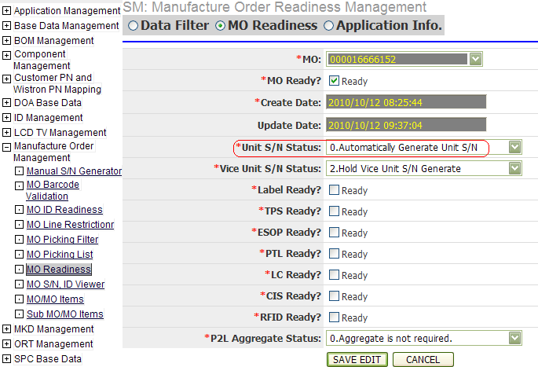
MO Readiness(SMMO002)
選擇SN generate的方式，然後等待SN Generation
PD Check MO Readiness
狀態
Realate:加工區使用Malabel005打印USN

Slide 22
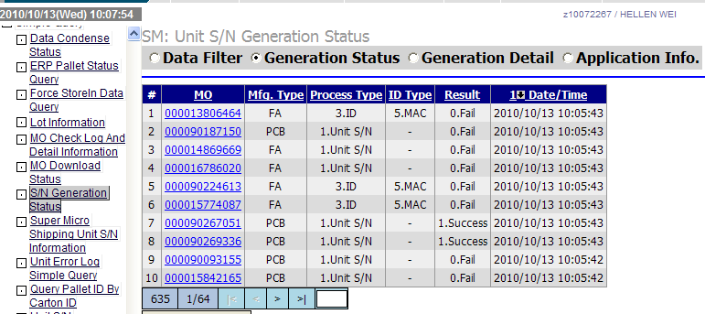
S/N Generation Status(SMQUERY002)
S/N產生狀態查詢

Slide 23
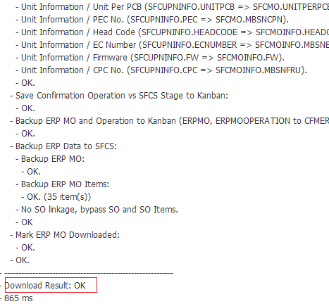
MO Download status(SMQUERY001)

Slide 24
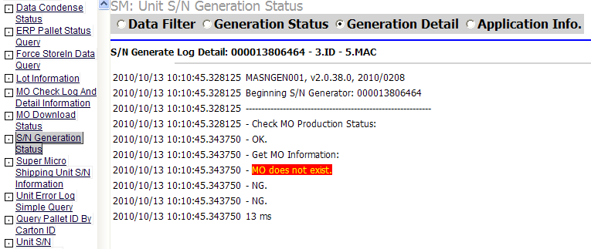
S/N Generation Status(SMQUERY002)
S/N Fail 詳細信息顯示

Slide 25

Thanks

